Slide 1




Модуль 2
Инклюзивные практики в помощь детям с опытом сиротства
Инклюзивная культура и потребности детей с опытом сиротства

Slide 2


Инклюзия - форма социальной активности общества, где приоритетными направлениями в социальной взаимосвязи и социальном включении являются направления толерантности, демократизации, равенства, единства и равноправия среди всех субъектов общества вне зависимости от расовых, национальных, религиозных, психофизических, гендерных и возрастных особенностей.

Slide 3
Социальные идеи, раскрываемые инклюзией, представляют собой воплощение базовых общечеловеческих ценностей, основанные на гуманизме и равноправии, равнозначности, единстве; а также предотвращают возникновение чувств одиночества, ненужности, обречённости лиц с отличительными особенностями.

Slide 4
Виды проявления инклюзии в обществе:
Социальная инклюзия
Инклюзия в трудовой деятельности
Досуговая инклюзия
Инклюзивное образование
Финансовая инклюзия
Политическая инклюзия
Экономическая инклюзия

Slide 5



Исторические предпосылки возникновения понятия инклюзии
Древняя философия:
Древний Китай – Конфуций, Мо-Цзи: идеи о первоначальном равенстве между всеми людьми от рождения
Древняя Греция – Аристотель: концепция «прав человека»
Буддизм – идеи гендерного равенства
Христианство - гуманистические идеи
Эпоха Возрождения – антропоцентризм

Slide 6
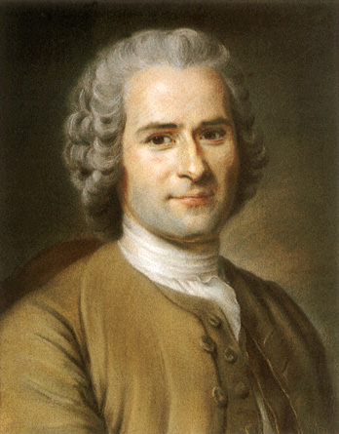
История развития инклюзивных подходов
Ж.Ж. Руссо - франко-швейцарский философ, писатель и мыслитель эпохи Просвещения
“Теория естественного права”
«Рассуждение о происхождении и основаниях неравенства между людьми»

Slide 7
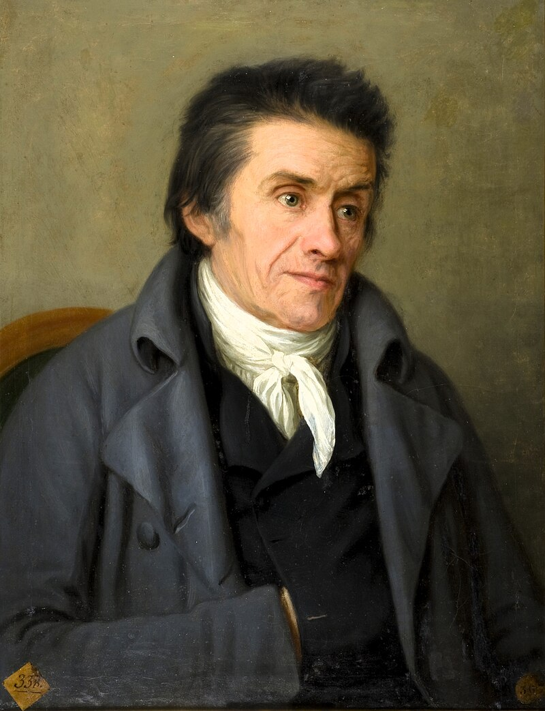
История развития инклюзивных подходов
И.Г. Песталоцци -
швейцарский педагог, один из крупнейших педагогов-гуманистов конца XVIII — начала XIX века, внёсший значительный вклад в развитие педагогической теории и практики.

Slide 8
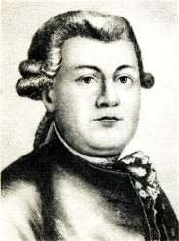
История развития инклюзивных подходов
Самюэль Гейнике (18-й век) - немецкий педагог, изобретатель одного из способов обучения глухонемых.
Впервые предложил идеи обучения детей с особенностями в массовых классах

Slide 9
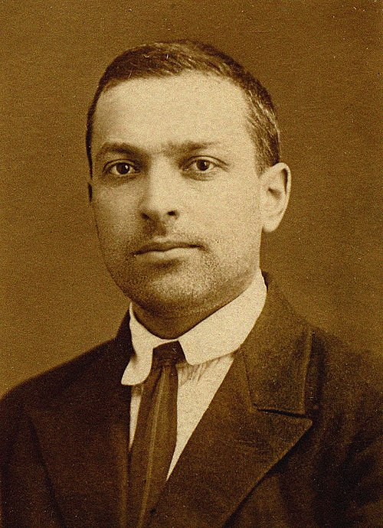
История развития инклюзивных подходов
Лев Семёнович Выготский
(1896 – 1936)
Основатель культурно-исторического подхода в психологии и теории развития, гуманистической педагогики

Slide 10
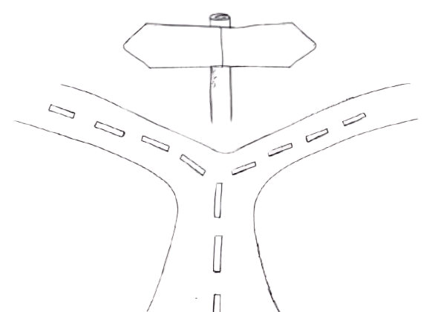
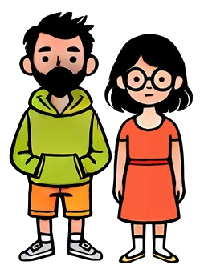
СТИГМА?
ПРАВО?
ОСОБЫЕ
ПОТРЕБНОСТИ
РЕБЁНКА
С ОПЫТОМ
СИРОТСТВА

Slide 11
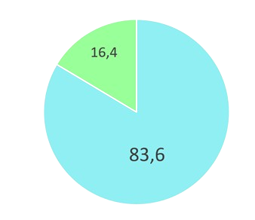
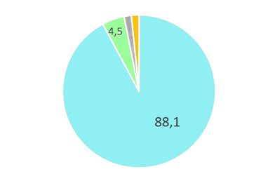
Результаты опроса усыновителей (Минск, 2024 год)
Есть ли у вашего усыновлённого ребёнка особые потребности, связанные с опытом сиротства?
Должен ли учитываться опыт ребёнка, связанный с сиротством, педагогами и медицинскими работниками?
НЕТ
НЕТ
ДА
ДА

Slide 12
Инклюзивная культура и потребности детей с опытом сиротства. Основные факторы
Осведомлённость об особых потребностях детей с опытом сиротства
Уважение к праву на удовлетворение / учёт этих потребностей
Формирование и реализация инклюзивных практик, учитывающих эти потребности и права
Создание инклюзивных механизмов на законодательном, институциональном и общественном уровне
Инициировать создание таких условий могут как специалисты в области семейного устройства детей с опытом сиротства, так и сами замещающие родители.

Slide 13


Подберите антонимы
Эксклюзия
Сегрегация
Враждебность
Инклюзия
Толерантность
Гуманизм

Slide 14




